Slide 1
Krepšinio turnyrų organizavimo sistema
UŽ KIEKVIENOS TECHNOLOGIJOS – ŽMOGUS
Vadovas
asist. dr. Žitkus Voldemaras
Darbą atliko
Lukas Kirilevičius

Slide 2
Tikslas
Darbo tikslas – sumažinti krepšinio turnyrų administravimo rankinio darbo kiekį ir pagerinti turnyro duomenų valdymą, sukuriant vieningą sistemą komandų, rungtynių, paraiškų, tvarkaraščių ir rezultatų administravimui.
Sistema skirta centralizuoti turnyro duomenis, nuosekliai sekti turnyro eigą, patogiai atnaujinti informaciją ir aiškiai ją pateikti turnyro dalyviams.
UŽ KIEKVIENOS TECHNOLOGIJOS – ŽMOGUS
2

Slide 3
Uždaviniai
Išanalizuoti krepšinio turnyrų organizavimo procesą ir rinkoje esančius panašius turnyrų valdymo sprendimus.
Apibrėžti kuriamos sistemos funkcinius ir nefunkcinius reikalavimus.
Sudaryti krepšinio turnyrų organizavimo sistemos projektą.
Realizuoti ir ištestuoti sistemą pagal sudarytą projektą.
Parengti sistemos naudojimo, diegimo ir administravimo dokumentaciją.
UŽ KIEKVIENOS TECHNOLOGIJOS – ŽMOGUS
3

Slide 4
Projekto apimtis
Frontend: apie 11 000 kodo eilučių
Backend: apie 7 200 kodo eilučių
Testai: apie 2 600 kodo eilučių
UŽ KIEKVIENOS TECHNOLOGIJOS – ŽMOGUS
4

Slide 5
Palyginimas su egzistuojančiais sprendimais
Kriterijus | SportsEngine | Playbook365 | Challonge | Kuriama sistema
Komandų registracija | Yra | Yra | Yra | Yra
Automatinis tvarkaraščio generavimas | Yra | Yra | Iš dalies | Yra
Kelių sporto šakų palaikymas | Yra | Yra | Yra | Nėra
Scenarijų simuliacija | Nėra | Nėra | Nėra | Yra
PDF eksportas | Nenurodyta | Nenurodyta | Nenurodyta | Yra
Paraiškų tvirtinimas | Nenurodyta | Nenurodyta | Nenurodyta | Yra
Gyvų rungtynių sekimas | Krepšiniui nenurodyta | nenurodyta | nėra | Yra
UŽ KIEKVIENOS TECHNOLOGIJOS – ŽMOGUS
5

Slide 6
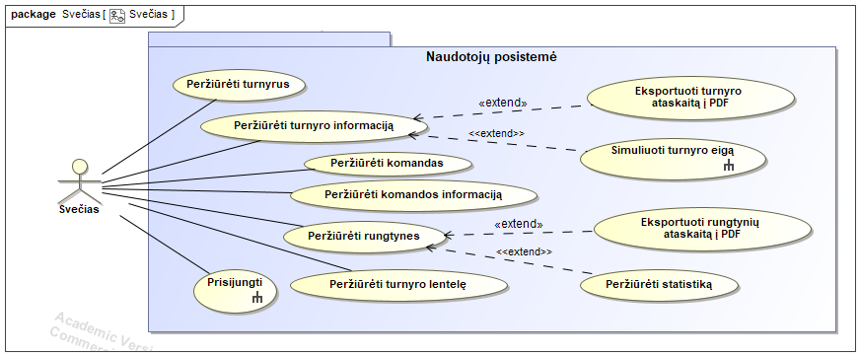
Panaudojimo atvejų diagrama (1)
6

Slide 7
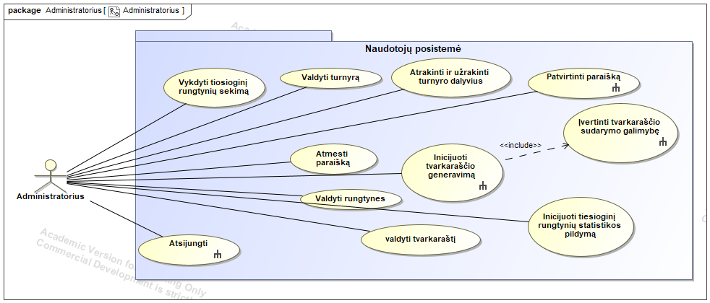
Panaudojimo atvejų diagrama (2)
7

Slide 8
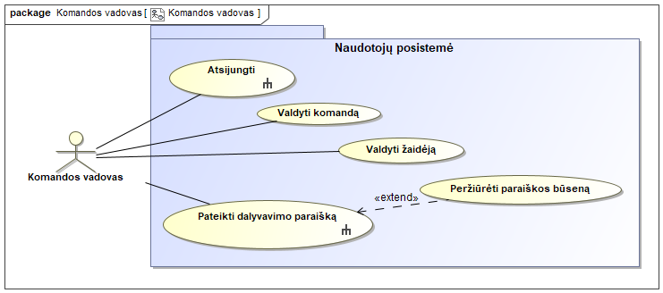
Panaudojimo atvejų diagrama (3)
8

Slide 9
Nefunkciniai reikalavimai
Realizacija: sistema turi veikti kaip internetinė programa, sudaryta iš naudotojo sąsajos ir serverio API dalių.
Saugumas: administratoriaus ir komandos vadovo funkcijos turi būti pasiekiamos tik prisijungusiems naudotojams pagal jų rolę.
Duomenų vientisumas: sistema turi neleisti dubliuoti komandų turnyre, kurti rungtynių su ta pačia komanda ir turi atnaujinti turnyro eigą įvedus rezultatą.
Testavimas: tvarkaraščio, turnyrinės lentelės, atkrintamųjų eigos ir PDF ataskaitų logika tikrinama vienetų testais, o prisijungimo, paraiškų, tvarkaraščio, rezultatų ir rolių scenarijai – integraciniais testais.
UŽ KIEKVIENOS TECHNOLOGIJOS – ŽMOGUS
9

Slide 10
Technologijos
Backend: PHP 8.2.12, Laravel 12.52.0
Autentifikacija: Laravel Sanctum 4.3.1
Duomenų bazė: MariaDB/MySQL 10.4.32
Frontend: React 19.2.4, React Router DOM 7.13.1
API užklausos: Axios 1.13.5
Build įrankis: Vite 7.3.1
UI: Tailwind CSS 4.2.1
Modeliavimas: CATIA Magic Systems of Systems Architect, MySQL Workbench
Testavimas / kokybė: PHPUnit 11.5.55, ESLint 9.39.4, Laravel Pint 1.27.1
UŽ KIEKVIENOS TECHNOLOGIJOS – ŽMOGUS
10

Slide 11
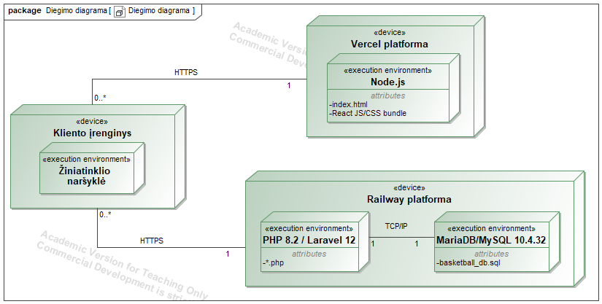
Diegimo diagrama
11

Slide 12
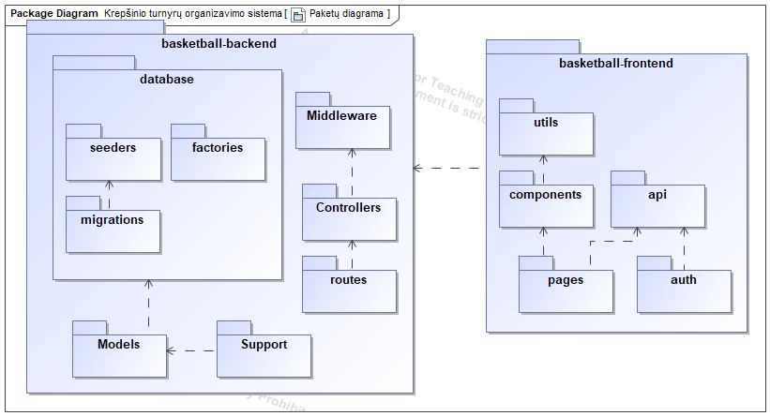
Komponentų diagrama
12

Slide 13
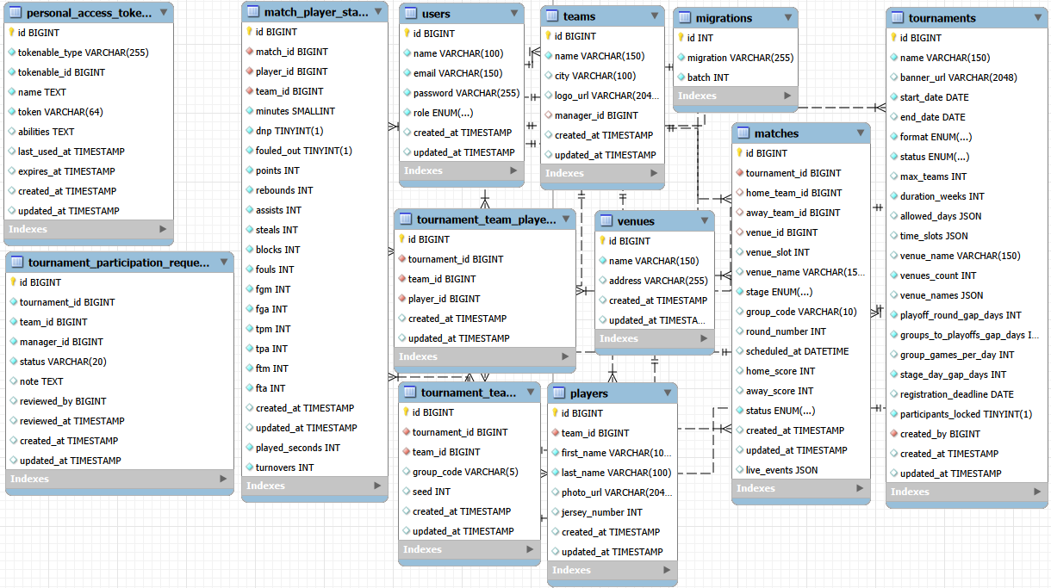
Duomenų modelis
13

Slide 14
Sistemos testavimas
Kuriamai sistemai ištestuoti pasirinktos šios priemonės:
Statinė kodo analizė.
Automatiniai vienetų testai.
Automatiniai integraciniai testai.
Automatinis vartotojo sąsajos testavimas.
Iš viso buvo įvykdyti 92 vienetų testai ir pasiektas 90,82 % app/Support kataloge esančių logikos klasių eilučių kodo padengimas.
Integraciniais testais įvykdyta 19 testų ir atlikti 152 patikrinimai: tikrintas prisijungimas, rolės, turnyrai, komandos, žaidėjai, paraiškos, tvarkaraštis, rezultatai, statistika ir PDF eksportas.
Naudotojo sąsaja su Selenium IDE testuota tikrinant prisijungimą, prieigos teises, formų validaciją ir pilną turnyro valdymo procesą.
14

Slide 15
Išvados (1)
Išanalizavus turnyrų organizavimo procesą nustatyta, kad pagrindinė problema yra duomenų išskaidymas tarp skirtingų priemonių. Komandų sąrašai, paraiškos, tvarkaraštis, rezultatai ir turnyrinės lentelės yra susiję, todėl jų valdymas vienoje sistemoje sumažina rankinio derinimo poreikį.
Panašių sprendimų analizė parodė, kad esami įrankiai turi naudingų funkcijų, tačiau dažnai yra orientuoti į bendresnį arba didesnio masto renginių valdymą. Dėl to kuriamoje sistemoje akcentuotas mažesnių ir vidutinio dydžio krepšinio turnyrų valdymas.
Reikalavimų analizės metu išskirti trys pagrindiniai naudotojų tipai: neprisijungęs naudotojas, komandos vadovas ir administratorius. Toks atskyrimas leido aiškiai apibrėžti viešus veiksmus, komandos vadovo funkcijas ir administratoriaus atsakomybes.
15

Slide 16
Išvados (2)
Sistema padalyta į naudotojo sąsają, serverio dalį ir duomenų bazę, todėl aiškiai atskirtos pagrindinės atsakomybės. Naudotojo sąsajoje atliekami administravimo veiksmai, serverio dalyje vykdoma validacija ir skaičiavimai, o duomenų bazėje saugoma turnyrų informacija.
Pagrindinė serverio logika patikrinta vienetų testais, o prisijungimo, rolių, paraiškų ir duomenų keitimo scenarijai – integraciniais bei naudotojo sąsajos testais. Tai leido patikrinti tiek atskiras logikos dalis, tiek svarbiausius naudotojo veiksmus sistemoje.
Sukurta veikianti internetinė sistema, leidžianti vienoje vietoje valdyti turnyrus, komandas, paraiškas, tvarkaraštį, rezultatus, lenteles ir atkrintamąsias. Darbo tikslas – sumažinti rankinio administravimo poreikį ir pagerinti turnyro duomenų valdymą – buvo pasiektas pradinei sistemos versijai numatyta apimtimi.
16

